Slide 1
Informačně procesní a kognitivní teorie učení
Radka High

Slide 2
Cíle
Studující budou rozumět informačně procesní a kognitivní teorii učení
Studující budou schopni identifikovat strategie napomáhající k zachycení pozornosti
Studující budou schopni používat strategie vedoucí k lepšímu zapamatování

Slide 3
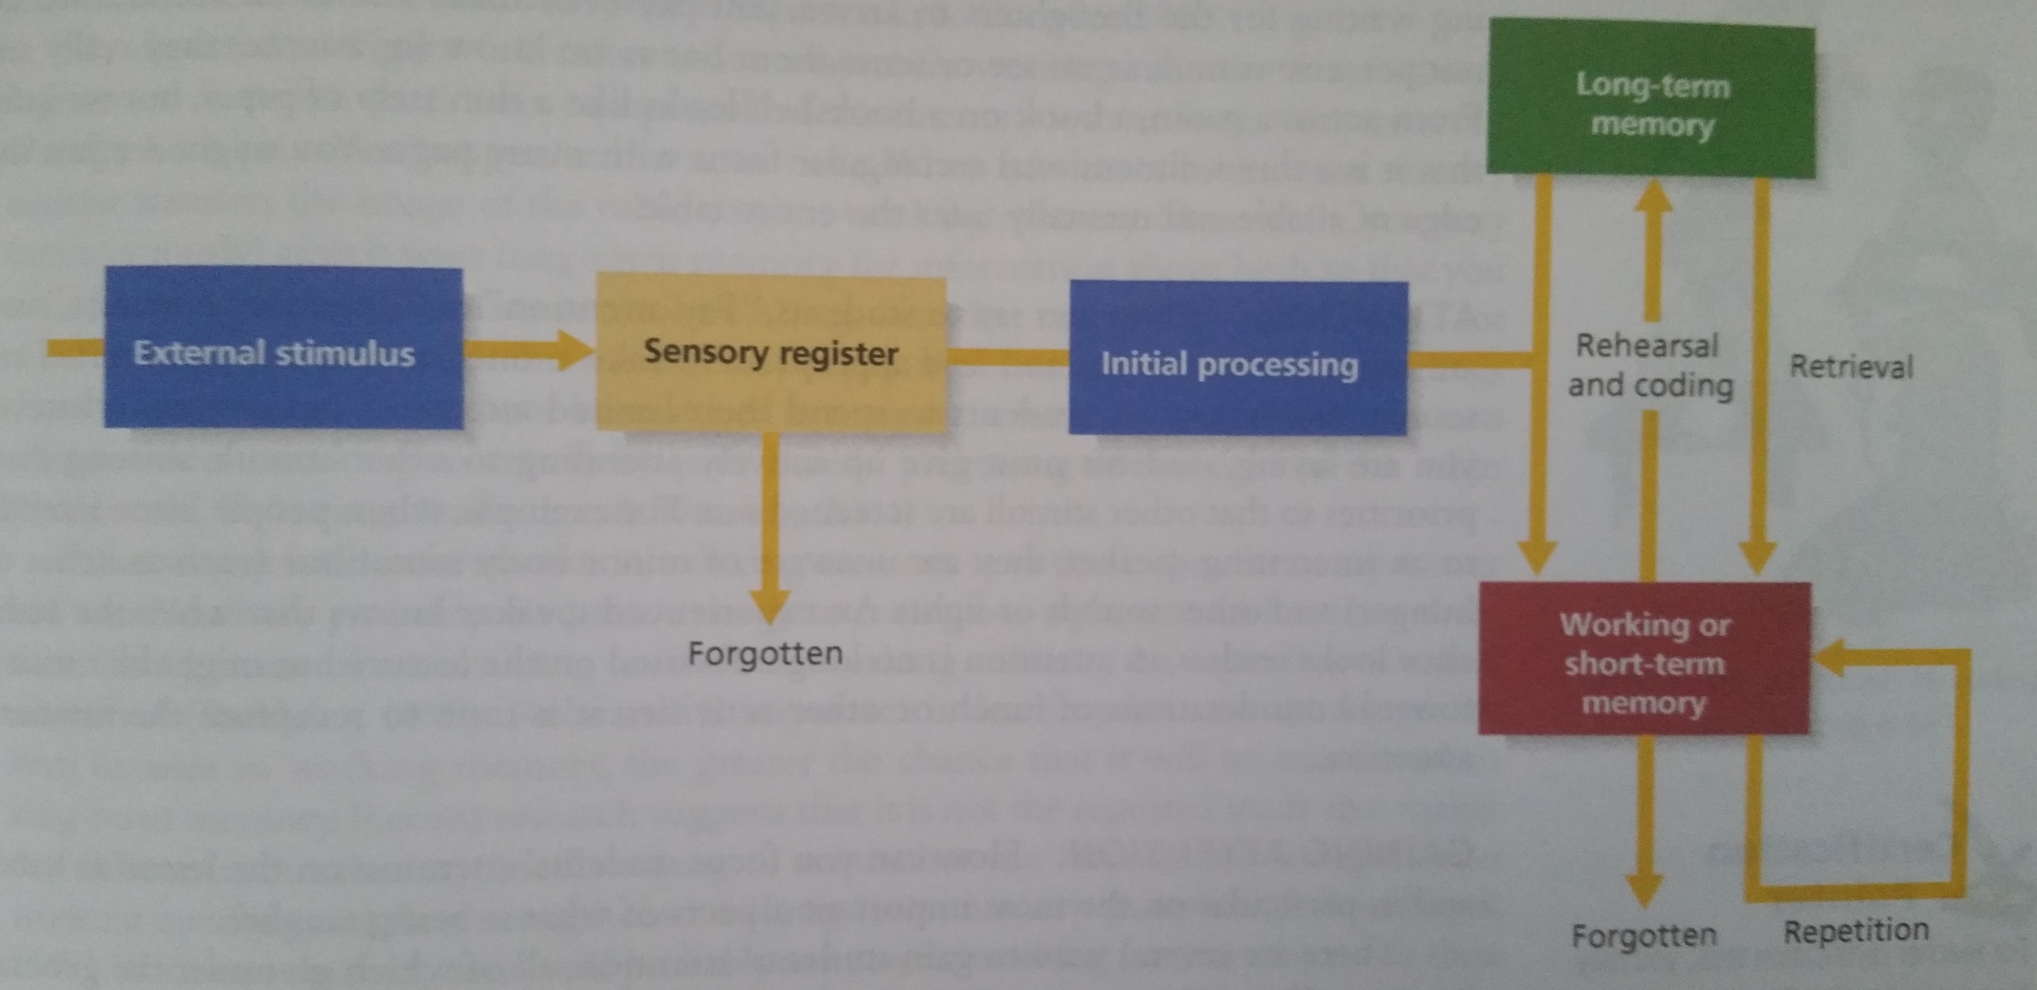
Informačně procesní model

Slide 4
Sensor
komponent paměťového systému, do kterého vstupuje informace a který ji drží po velmi krátký čas

Slide 5
Vnímání
soubor psychických procesů, jejichž prostřednictvím jsou přijímány a organizovány smyslové podněty z vnějšího i z vnitřního prostředí - z vlastní mysli a těla

Slide 6
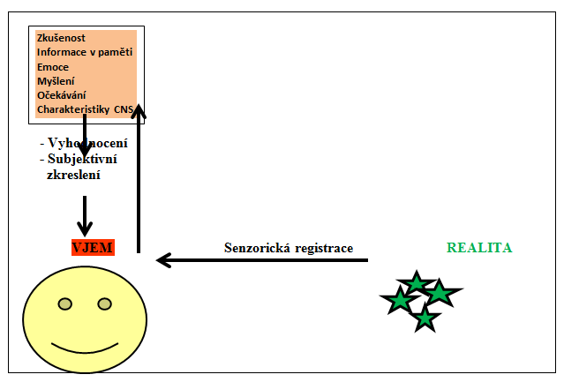
Schéma vnímání

Slide 7
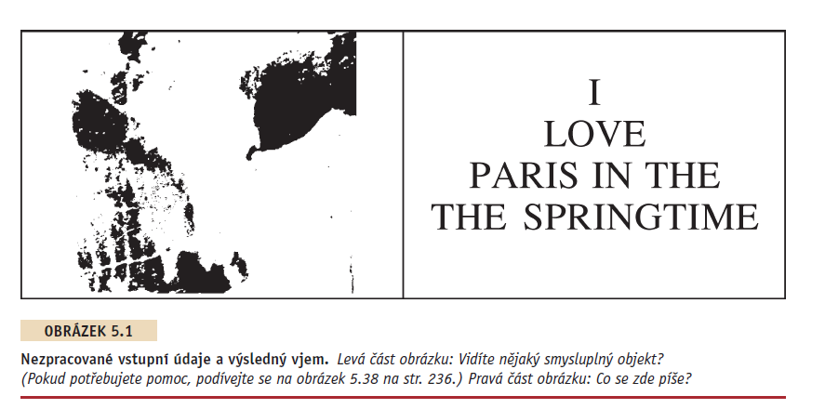
Vjemy

Slide 8
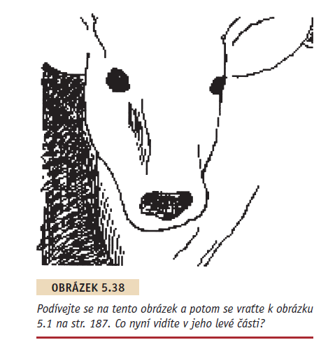

Slide 9
Pozornost
kognitivní proces, který nám umožňuje zaměřovat mysl (vnímání, představivost, myšlení) pouze na omezené množství informací a opomíjet ostatní
Zaměřování pozornosti je z hlediska učení nejdůležitější kognitivní proces!

Slide 10
Faktory pozornosti
Vnitřní
Vnější

Slide 11
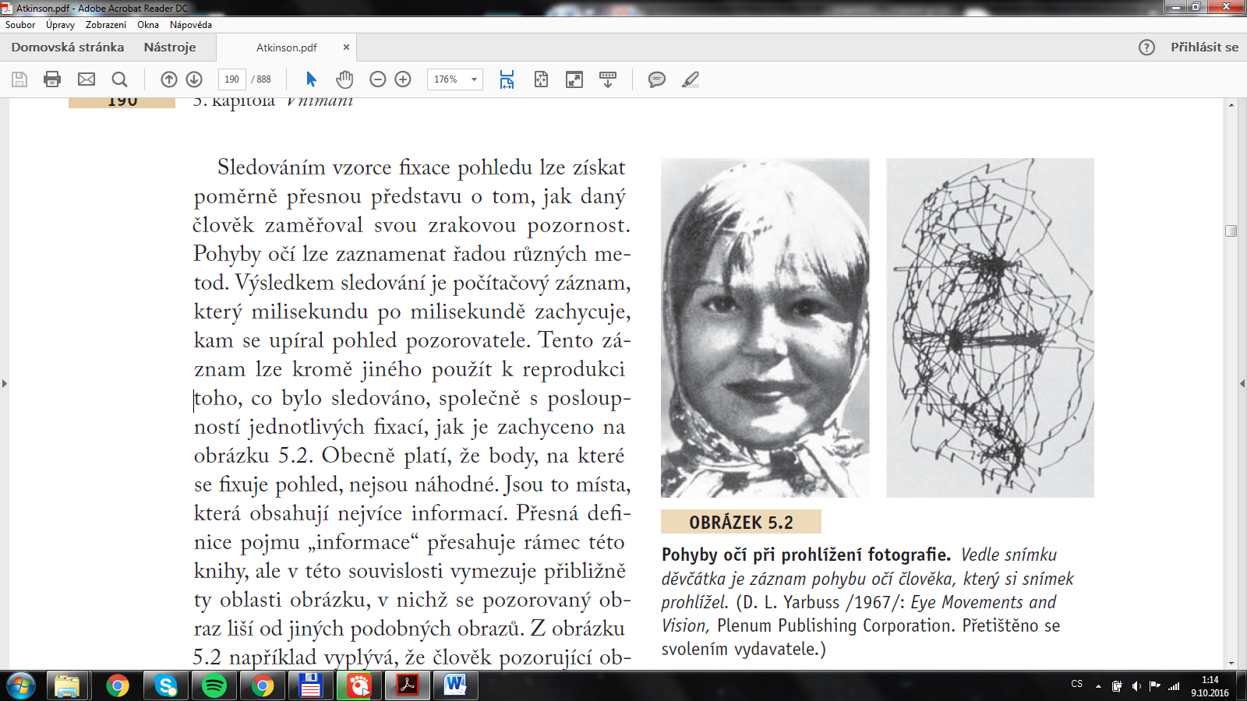
Selektivní pozornost
Pohyby očí: Sakády x Fixace – 300 milisekund
Sluchová pozornost

Slide 12
Pedagogická implikace – na co si dát pozor
1. k zapamatování je nutná pozornost
2. nutná podmínka zapamatování – ČAS

Slide 13
Jak získat pozornost žáků?
Zvýšení emocionálního kontextu
  Porovnejte:
    „Senate kills mass transit proposal“
    „Senate votes against mass transit proposal“
Neobvyklý nebo překvapivý stimul

Slide 14



Jak získat pozornost žáků?
1. „Tohle bude v testu.“

Slide 15


Jak získat pozornost žáků?
2. Ukázat důležitost
Opakování je matka moudrosti.

Slide 16
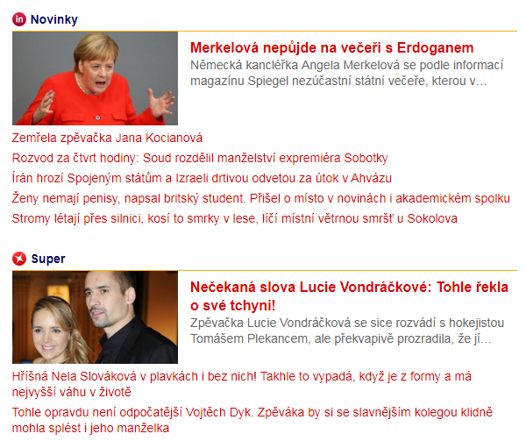
Jak získat pozornost žáků?
3. Zvýšení emocionálního kontextu
Emoce prodávají:

Slide 17
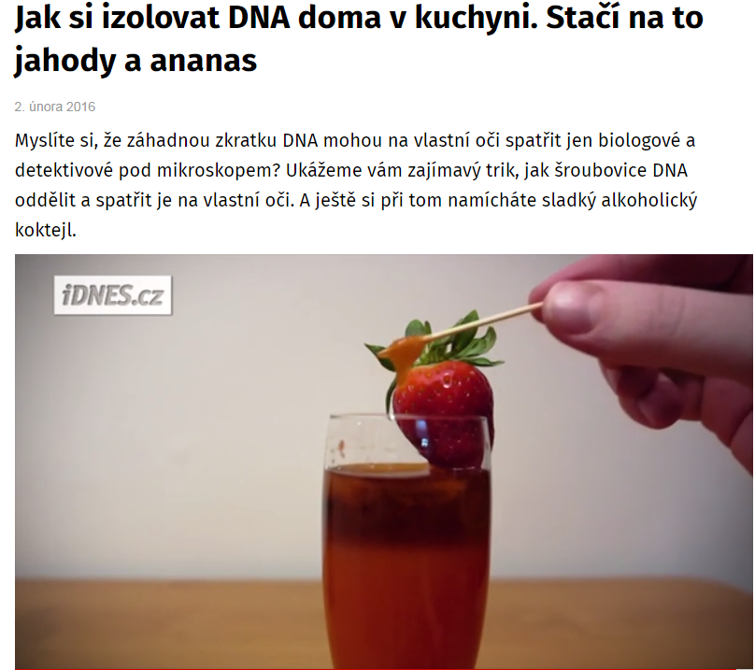
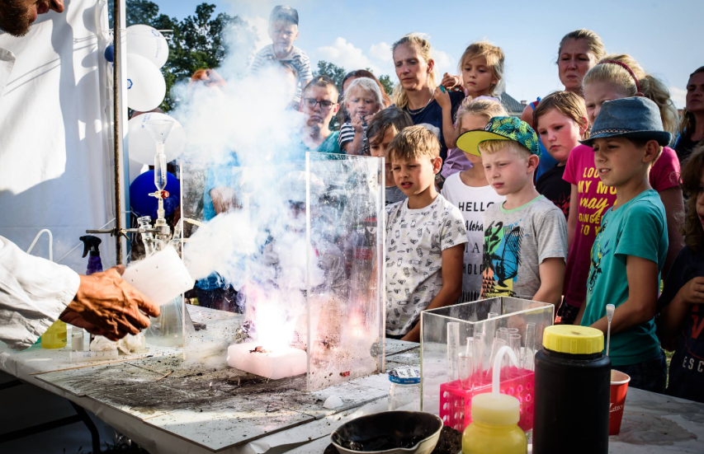
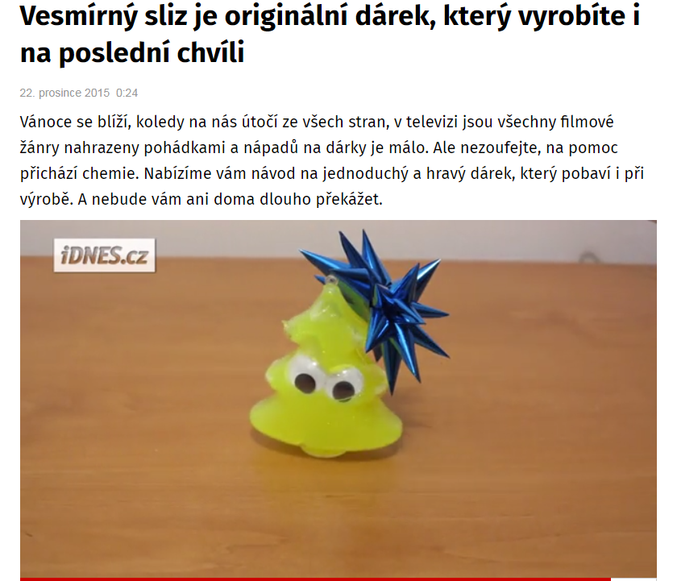
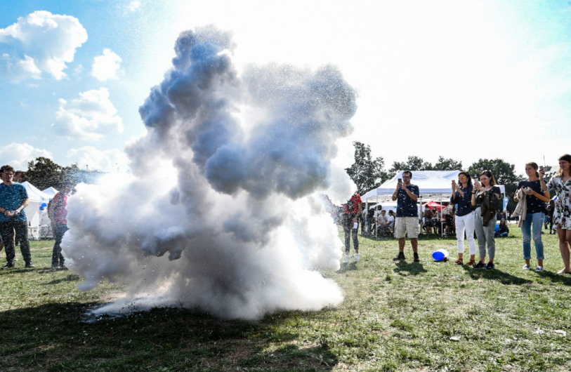
Jak získat pozornost žáků?
3. Neobvyklý nebo překvapivý stimul

Slide 18
Paměť
= komplex kognitivních procesů, které zajišťují ukládání přijatých informací a jejich zpětné vybavení do vědomí (ev. jejich nevědomé využití)
3 druhy dělení paměťových procesů:
  Dle 3 fází: kódování, uchovávání a vybavování
  Do různých typů paměti pro krátkodobé a dlouhodobé uchovávání vzpomínek
  Na typy paměti, do kterých si ukládáme různé druhy informací

Slide 19
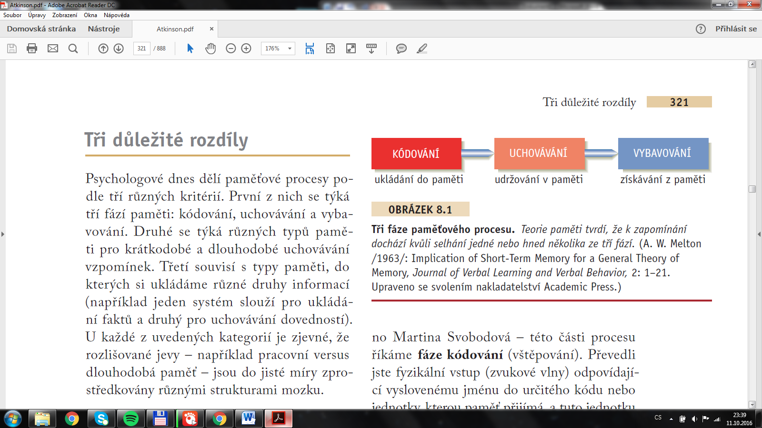
3 stadia paměti

Slide 20
Druhy paměti z hlediska délky uchování informace v paměti
Senzorická paměť
Krátkodobá paměť
Dlouhodobá paměť
Atkinson a Schiffrin
Tento model již překonán

Slide 21
Krátkodobá paměť
Pracovní paměť
Krátkodobé podržení informací různých smyslových modalit
Rychlost rozpadu 15-30 s
Rehearsal (opakování)

Slide 22
Kapacita krátkodobé paměti
Zapamatujte si co nejvíce čísel:

Slide 23
  106614921918

Slide 24
Kapacita krátkodobé paměti
  106614921918

Slide 25
Kapacita krátkodobé paměti
Millerovo (magické) číslo 7+-2

Slide 26
Jak zvýšit kapacitu krátkodobé paměti?

Slide 27
Kapacita krátkodobé paměti
Zapamatujte si co nejvíce následujících slov:

Slide 28
orangutan, pes, štika, kočka, šimpanz, žirafa, křeček, kapr, losos, lev, zebra, makak, žralok, morče, fretka, pstruh

Slide 29
Jak zvýšit kapacitu krátkodobé paměti?
Jaký byl Váš postup zapamatování si slov?

Slide 30
Jak zvýšit kapacitu krátkodobé paměti?
Rozšíření shlukováním (chunks)
Jaké shluky jste použili?

Slide 31
Nutnost opakování – v průběhu hodiny
  Méně je někdy více!
Navázání na vstupní informace
Mayer (2001) přednáška o bouřce – jednodušší přednáška byla efektivnější

Slide 32
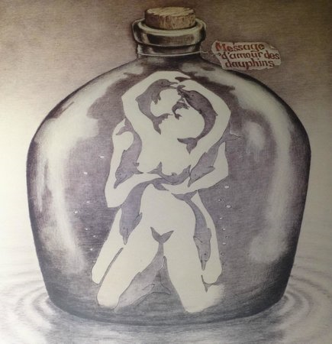
Vstupní informace - příklad

Slide 33
Dlouhodobá paměť
Uchovává informace na velmi dlouhou dobu, některé i trvale
Ukládání informací díky konsilidaci
Čím hlouběji nebo důmyslněji člověk zakóduje význam, tím lépe si informaci zapamatuje
  Př. poloměr zemské osy 6378 km

Slide 34
Dlouhodobá paměť
Implicitní paměť
Explicitní paměť
  epizodická paměť
  sémantická paměť

Slide 35
Emoční faktory
Opakování
Zábleskové vzpomínky
Interference kvůli úzkosti
Kontext
Vytěsnění

Slide 36
Jak zvýšit kapacitu dlouhodobé paměti?
Koncepty (teorie) x jména
Křivka zapomínání
Aktivní vyučování!
Teorie duálního kódování

Slide 37
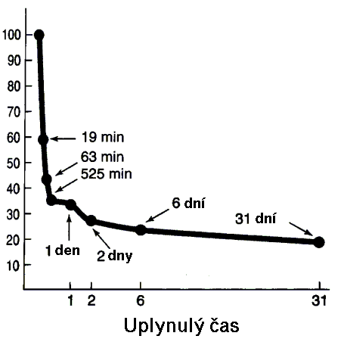
Křivka zapomínání

Slide 38
Co teď?
…Opakování…

